Slide 1

ADOBE ILLUSTRATOR
PROFESSOR: LEONILSON SOUZA

Slide 2
Ferramentas de Distorção no Illustrator
Nesta aula vamos aprender a usar um grupo de ferramentas especiais do Illustrator que servem para deformar, distorcer e criar efeitos divertidos em formas vetoriais.
Essas ferramentas estão escondidas dentro do mesmo ícone, mas cada uma tem uma função diferente.
Onde encontrar as ferramentas
Grupo Warp Tool (atalho Shift+R) — “mãozinha empurrando”
Clique e segure no ícone para abrir o menu oculto.
Dentro dele estão:
Warp Tool — Distorcer/empurrar o contorno.
Twirl Tool — Girar/Espiralizar.
Pucker Tool — Encolher/“puxar” para dentro.
Bloat Tool — Inchar/“empurrar” para fora.
Scallop Tool — Criar “ondinhas”/franjas no contorno.
Crystallize Tool — Criar “pontas”/efeito espinhos.
Wrinkle Tool — Amassar/enrugar a borda.
Dica: Shift+R ativa a Warp Tool.
Depois, clique e segure no ícone para acessar as demais.

Slide 3
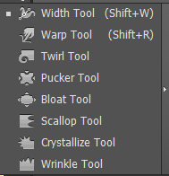
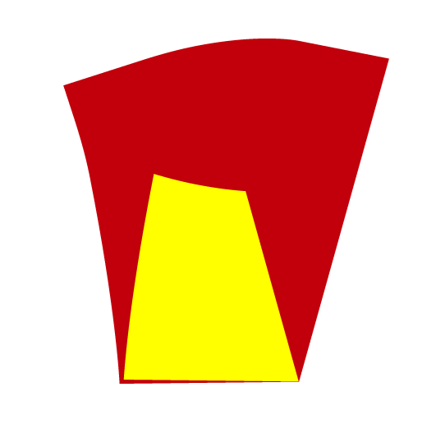
Width Tool
Atalho: Shift + W Localização: Barra de ferramentas principal (lado esquerdo da tela).
Diferente das ferramentas de distorção, ela não fica escondida no grupo Warp Tool — está separada, com o ícone de uma linha com setas apontando para fora.
Para que serve?
A Width Tool permite “engordar” partes específicas de um traço.
Em vez de todo o contorno ter a mesma espessura, você pode criar variações de largura ao longo do caminho.
Isso dá mais expressão e estilo ao desenho.

Slide 4
Observação Importante
O passo a passo de uso das ferramentas de distorção no Illustrator CS6 é sempre muito parecido. Por isso, não será repetido em todos os slides.
Passo a Passo Base (para todas as ferramentas de distorção)
Selecione um objeto com contorno (linha ou forma).
Se não tiver, desenhe um com a Pen Tool (P) ou a Line Tool (\) ou Utilize Formas Geométricas.
Ative a ferramenta desejada (Warp, Twirl, Pucker, Bloat, Scallop, Crystallize, Wrinkle etc.).
Cada uma delas tem um efeito diferente, mas o modo de usar é igual.
Clique nos pontos do seu objeto e arraste para aplicar a distorção.
O efeito muda conforme a ferramenta escolhida.

Slide 5
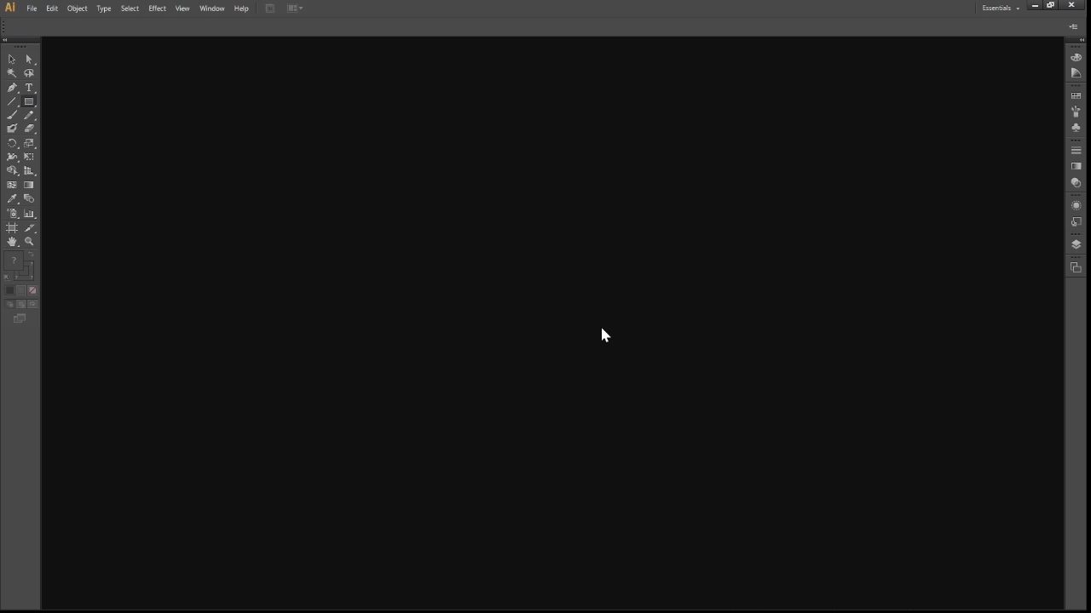

Slide 6
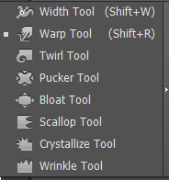
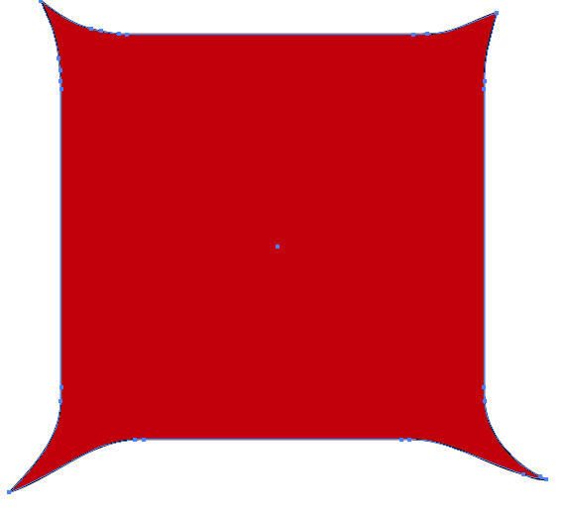
Ferramenta de Manipulação de Caminhos (Warp Tool)
Para que serve: Deforma um objeto como se fosse massinha, puxando ou empurrando pontos do vetor.
Como usar:
Crie uma forma simples, como um retângulo ou círculo.
Clique no ícone da ferramenta Warp (Shift+R).
Passe o mouse e arraste sobre a borda da forma.
Onde arrastar, a forma vai se entortar.
Exemplo prático:
Fazer uma nuvem fofinha a partir de um círculo perfeito.
Distorcer um retângulo para parecer uma bandeira tremulando.

Slide 7
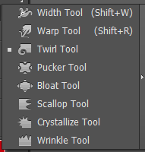
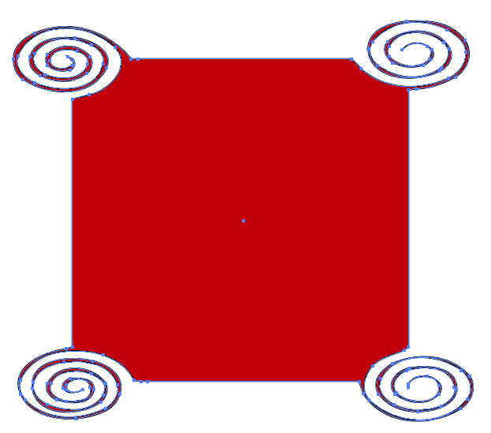
Ferramenta Twirl (Espiralizar)
Para que serve: Gira e torce o objeto em formato de espiral, como se fosse redemoinho.
Como usar:
Selecione uma forma (círculo, estrela, quadrado).
Ative a ferramenta Twirl.
Clique e segure sobre o objeto → ele começa a girar no centro.
Dica:
Clique rapidamente para um efeito leve.
Segure mais tempo para criar uma espiral forte.

Slide 8
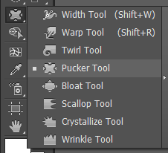
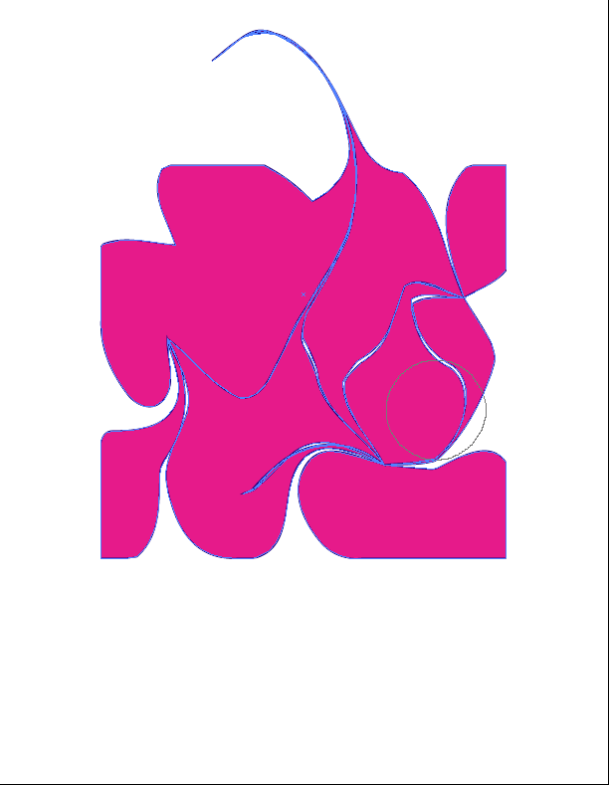
Ferramenta Pucker (Encolher)
Para que serve: Puxa os pontos da forma para dentro, como se estivesse amassando.
Como usar:
Selecione sua forma.
Ative a ferramenta Pucker.
Clique e segure → os cantos e bordas vão ser puxados para o centro.
Exemplo prático:
Transformar um círculo em uma estrela pontuda.
Deixar um quadrado com um visual de estrela ninja.

Slide 9
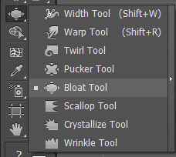
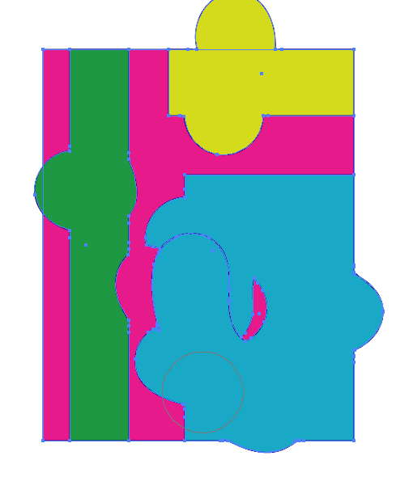
Ferramenta Bloat (Inchar)
Para que serve: O contrário do Pucker. Faz a forma crescer e expandir para fora, criando bordas arredondadas.
Como usar:
Selecione a forma.
Ative a ferramenta Bloat.
Clique e segure OU Arraste → os pontos vão expandir para fora.

Slide 10
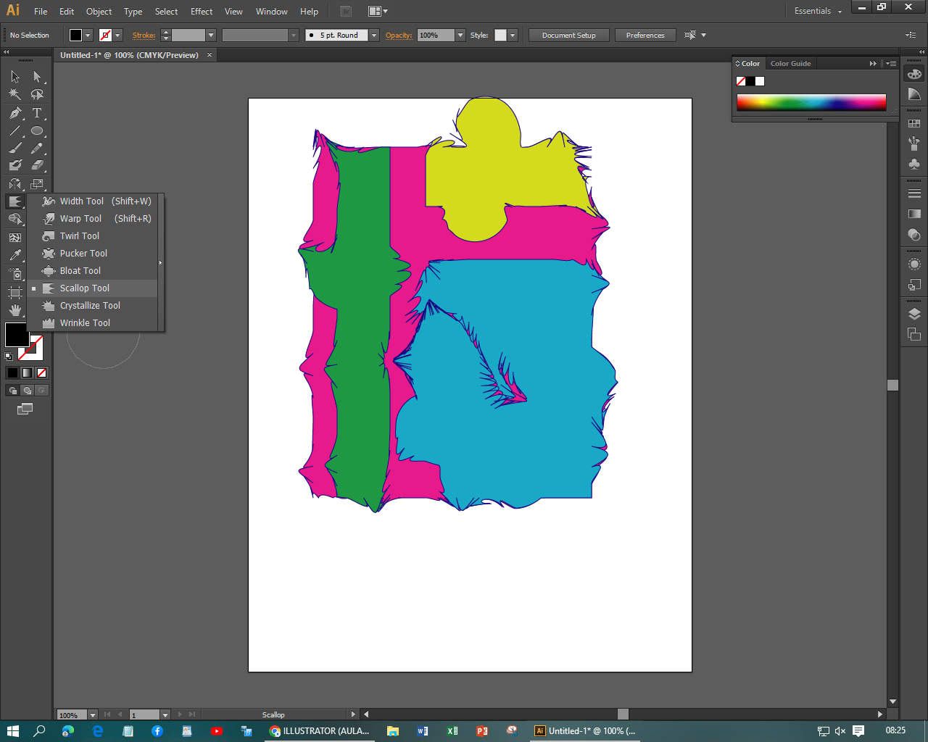
Ferramenta Scallop (Ondular)
Para que serve: Cria bordas onduladas, como se estivesse beliscando a forma várias vezes.
Como usar:
Selecione sua forma.
Ative a ferramenta Scallop.
Clique e arraste nas bordas → a forma vai ganhar pequenas ondas.

Slide 11
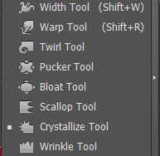
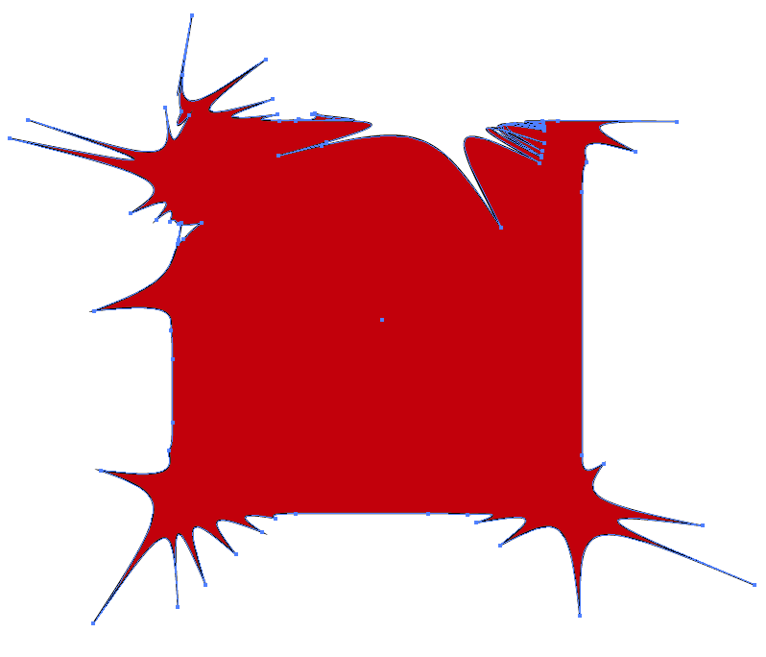
Ferramenta Crystallize no Illustrator
A Ferramenta Crystallize é usada para criar distorções no contorno de objetos ou textos.
Ela funciona como se você “puxasse” ou “espalhasse” partes da borda, criando efeitos de espinhos, ondas ou explosões.
Clique na Ferramenta Crystallize.
Coloque o mouse sobre a borda do objeto.
Clique e arraste para ver o efeito acontecer.
Dá para criar efeitos de pontas, espinhos ou bordas irregulares.

Slide 12
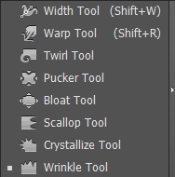
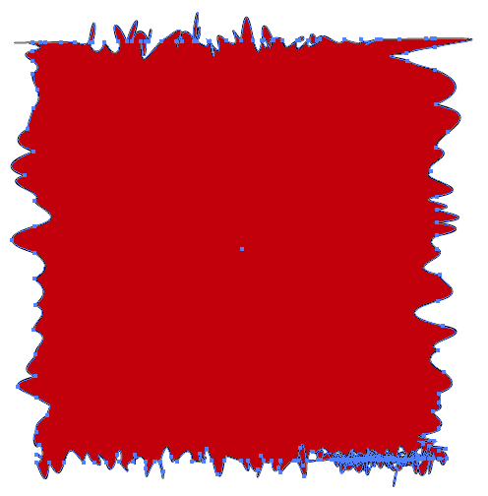
Ferramenta Wrinkle no Illustrator
A Ferramenta Wrinkle serve para criar ondulações no contorno dos objetos. Ela funciona como se você amassasse ou enrugasse a borda de uma forma ou texto, deixando o resultado mais irregular e orgânico.
Selecione O objeto que você deseja modificar
Clique na Ferramenta Wrinkle.
Coloque o mouse sobre a borda do objeto.
Clique e arraste para aplicar a distorção.
O contorno vai ficar com aspecto ondulado/enrugado.
A Wrinkle Tool não age bem em todas as direções no Illustrator CS6.
Funciona melhor na parte de cima e de baixo das formas.
Nas laterais pode não funcionar ou o efeito ficar invisível.
Se precisar usar nas laterais, basta girar a forma, aplicar e depois voltar.

Slide 13
Atividade Final – O QUE VALE É A TENTATIVA
Você vai criar um personagem original, do seu jeito (pode ser engraçado, simples ou criativo).
Use as ferramentas que já conhece: formas básicas, traços e cores.
Depois, aplique pelo menos uma ou duas ferramentas de distorção para dar um efeito divertido no personagem.
Passo a Passo (guia simples pros alunos):
Desenhe seu personagem
Use formas geométricas (Elipse, Retângulo, Polígono) ou traços com a Pen Tool.
Se Quiser Monte cabeça, corpo, braços, pernas etc. (NÃO É EXIGIDO TODAS AS PARTES)
Escolha uma ferramenta de distorção
Aplique a distorção
Não precisa exagerar, basta um ou dois efeitos bem usados.
O importante é mostrar que soube usar a ferramenta no personagem.
Não é concurso de desenho → não precisa ficar perfeito. O objetivo é explorar as ferramentas de distorção e perceber como elas mudam a forma dos vetores.
Usar só ferramentas que já aprendemos até agora.

Slide 14
Introdução à Curva de Bézier
O que é a Curva de Bézier?
Não é uma ferramenta isolada no Illustrator, mas um conceito fundamental usado na Pen Tool e em outras ferramentas de desenho vetorial.
É uma curva matemática que permite criar linhas suaves e precisas, usando pontos de controle.
Pontos de ancoragem: definem início e fim da curva.
Pontos de controle: definem a direção e a curvatura da linha.
Origem
Criada na década de 1960 pelo engenheiro francês Pierre Bézier, que trabalhava na indústria automotiva.
Usada inicialmente para projetar carrocerias de automóveis com curvas perfeitas.
Hoje é usada em design gráfico, ilustração, animação e modelagem 3D.
Por que é importante?
Toda linha ou curva desenhada no Illustrator com a Pen Tool depende desse conceito.
Entender a Bézier ajuda a controlar melhor o traço, criar curvas mais suaves e precisas.
Serve como base para todas as ferramentas de edição de traços e desenho que você verá nas próximas aulas.

Slide 15
Bézier Method
Prática Online: Bezier Method
O que é
Um site interativo para praticar o desenho de curvas de Bézier.
Permite criar curvas precisas, ajustando pontos de ancoragem e pontos de controle.
Ideal para treinar coordenação, noção de direção e suavidade das curvas antes de aplicar no Illustrator.
Como usar
Clique nos pontos para criar os nós (pontos de ancoragem).
Arraste as alças que aparecem para ajustar a curvatura da linha.
Complete cada nível tentando replicar a curva mostrada no desafio.
Dicas de teclas e atalhos no site
Setas do teclado: mover o ponto selecionado com precisão.
Shift + arrastar: restringe movimento a um eixo (horizontal ou vertical).
Delete / Backspace: remove o ponto selecionado.
Enter: confirma a posição do ponto.
Avance os níveis tentando usar o mínimo de pontos possível — isso ajuda a pensar como aplicar no Illustrator.

